Slide 1



Chương 6 Tư Tưởng Hồ Chí Minh
Về Văn Hóa, Đạo Đức, Con Người
Mục tiêu
Nội dung chương 6 sẽ cung cấp cho sinh viên kiến thức cơ bản của tư tưởng Hồ Chí Minh về văn hóa, đạo đức, con người. Trên cơ sở đó, người học biết vận dụng vào thực tiễn, thể hiện trách nhiệm xây dựng văn hóa, đạo đức, con người Việt Nam hiện nay theo tư tưởng Hồ Chí Minh.
Cấu trúc
6.1. tư tưởng hồ chí minh về văn hóa
6.2. tư tưởng hồ chí minh về đạo đức
6.3. tư tưởng hồ chí minh về con người
6.4. xây dựng văn hóa, đạo đức, con người việt nam hiện nay theo tư tưởng hồ chí minh

Slide 2


6.1. Tư tưởng Hồ Chí Minh về văn hóa
6.1.1 Một số nhận thức chung về văn hoá và quan hệ giữa văn hoá với các lĩnh vực khác

Slide 3

a. Quan niệm của Hồ Chí Minh về văn hóa
❷Theo nghĩa hẹp là đời sống tinh thần của xã hội, thuộc kiến trúc thượng tầng
❶Tiếp cận theo nghĩa rộng, tổng hợp mọi phương thức sinh hoạt của con người
Hồ Chí Minh có bốn cách tiếp cận chủ yếu về văn hóa
❸Tiếp cận theo nghĩa hẹp hơn là bàn đến các trường học, số người đi học, xóa nạn mù chữ, biết đọc, biết viết
❹Tiếp cận theo phương thức sử dụng công cụ sinh hoạt

Slide 4

“ Vì lẽ sinh tồn cũng như mục đích của cuộc sống, loài người mới sáng tạo và phát minh ra ngôn ngữ, chữ viết, đạo đức, pháp luật, khoa học, tôn giáo, văn học, nghệ thuật, những công cụ cho sinh hoạt hàng ngày về mặc, ăn, ở và các phương thức sử dụng. Toàn bộ những sáng tạo và phát minh đó tức là văn hoá. Văn hoá là sự tổng hợp của mọi phương thức sinh hoạt cùng với biểu hiện của nó mà loài người đã sản sinh ra nhằm thích ứng những nhu cầu đời sống và đòi hỏi của sự sinh tồn”
Định nghĩa văn hóa của Hồ Chí Minh

Slide 5
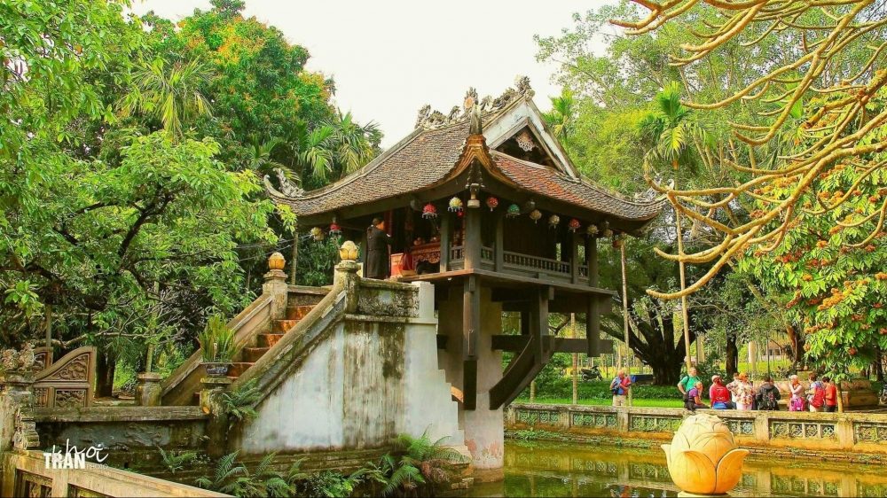
6.1.1. Một số nhận thức chung về văn hoá và quan hệ giữa văn hoá với các lĩnh vực khác
Văn hóa
Chính trị
Kinh tế
Xã hội

Slide 6

b) Quan điểm của Hồ Chí Minh về quan hệ giữa văn hóa với các lĩnh vực khác
▪ Trong quan hệ với chính trị
▪ Trong quan hệ với kinh tế
▪ Trong quan hệ với xã hội
▪ Giữ gìn bản sắc dân tộc văn hóa dân tộc, tiếp thu văn hóa nhân loại
Trong quan hệ với chính trị
Chính trị, xã hội có được giải phóng thì văn hóa mới được giải phóng. Chính trị giải phóng mở đường cho văn hóa phát triển
Chính trị
Văn hóa

Slide 7
b) Quan điểm của Hồ Chí Minh về quan hệ giữa văn hóa với các lĩnh vực khác
▪ Trong quan hệ với chính trị
▪ Trong quan hệ với kinh tế
▪ Trong quan hệ với xã hội
▪ Giữ gìn bản sắc dân tộc văn hóa dân tộc, tiếp thu văn hóa nhân loại
Trong quan hệ với kinh tế
Phải chú trọng xây dựng kinh tế, xây dựng cơ sở hạ tầng để có điều kiện xây dựng và phát triển văn hóa
Kinh tế
Văn hóa

Slide 8
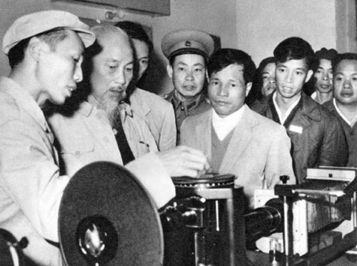
b) Quan điểm của Hồ Chí Minh về quan hệ giữa văn hóa với các lĩnh vực khác
▪ Trong quan hệ với chính trị
▪ Trong quan hệ với kinh tế
▪ Trong quan hệ với xã hội
▪ Giữ gìn bản sắc dân tộc văn hóa dân tộc, tiếp thu văn hóa nhân loại
Trong quan hệ với xã hội
Giải phóng chính trị đồng nghĩa với giải phóng xã hội. Từ đó văn hóa mới có điều kiện phát triển.
Chính trị
Văn hóa

Slide 9
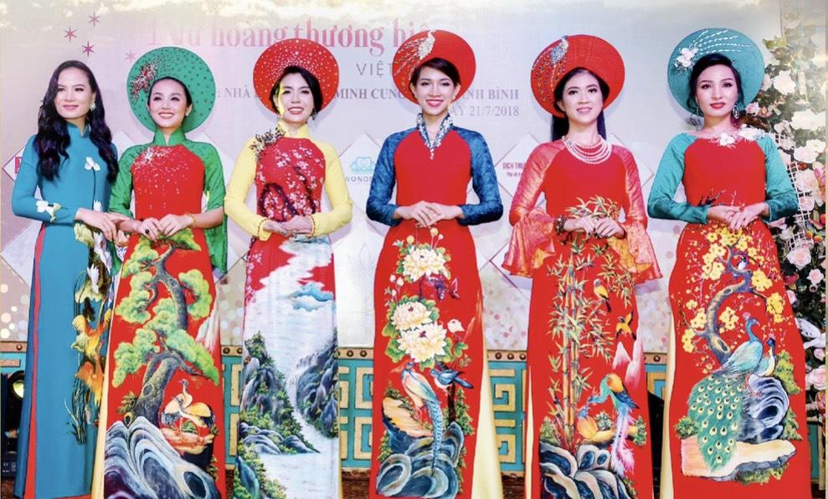
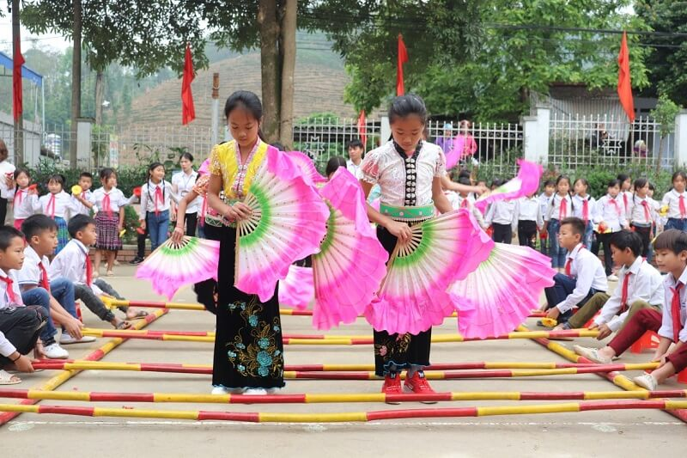
b) Quan điểm của Hồ Chí Minh về quan hệ giữa văn hóa với các lĩnh vực khác
▪ Trong quan hệ với chính trị
▪ Trong quan hệ với kinh tế
▪ Trong quan hệ với xã hội
▪ Giữ gìn bản sắc dân tộc văn hóa dân tộc, tiếp thu văn hóa nhân loại
Bản sắn văn hóa dân tộc chứa đựng giá trị lớn và có ý nghĩa quan trọng trong việc xây dựng, bảo vệ Tổ quốc
Về nội dung, đó là lòng yêu nước thương nòi; tinh thần độc lập, tự cường, tự tôn dân tộc… Về hình thức, cốt cách văn hóa dân tộc biểu hiện ở ngôn ngữ, phong tục tập quán, lễ hội, truyền thống…
Trong giữ gìn bản sắc dân tộc văn hóa dân tộc, phải biết tiếp thu văn hóa nhân loại.

Slide 10
6.1. Tư tưởng Hồ Chí Minh về văn hóa
6.1.2. Quan điểm của Hồ Chí Minh về vai trò của văn hóa

Slide 11
a) Văn hóa là mục tiêu, động lực của sự nghiệp Cách mạng
Văn hóa
là mục tiêu
Như vậy, cùng với chính trị, kinh tế, văn hóa nằm trong mục tiêu chung của toàn bộ tiến trình cách mạng
Văn hóa
là động lực
Văn hóa chính trị; Văn hóa đạo đức; Văn hóa văn nghệ; Văn hóa pháp luật; Văn hóa giáo dục
Văn hóa là động lực thúc đẩy cách mạng phát triển.
Mục tiêu của cách mạng Việt Nam là độc lập dân tộc và
chủ nghĩa xã hội, độc lập dân tộc gắn liền với chủ nghĩa xã hội.

Slide 12
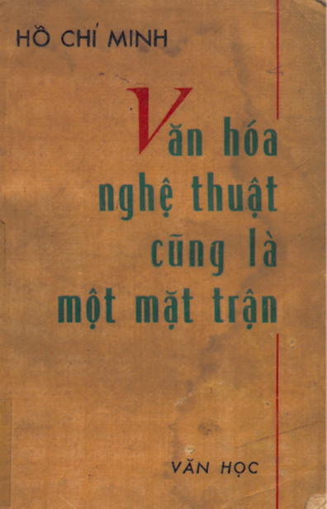
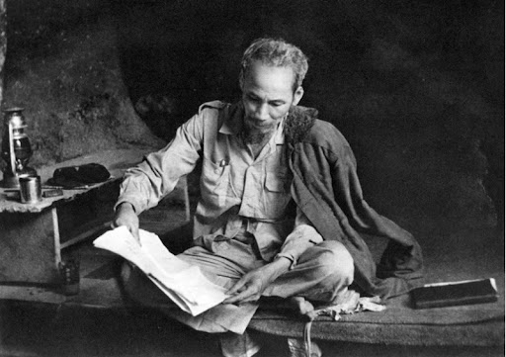
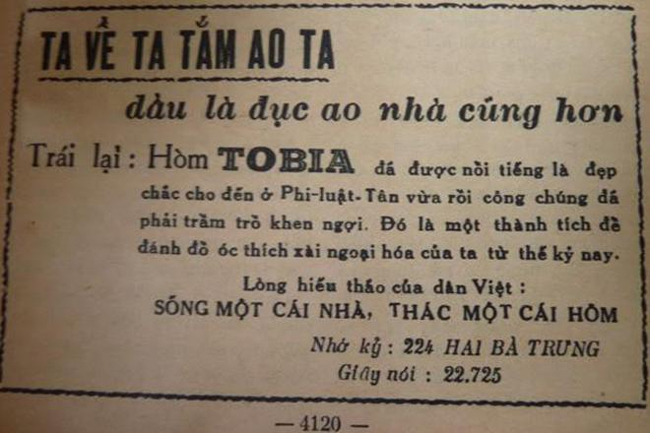
b. Văn hóa là một mặt trận:
● Nói mặt trận văn hóa là nói đến một lĩnh vực hoạt động có tính độc lập, có mối quan hệ mật thiết với các lĩnh vực khác, đồng thời phản ánh tính chất cam go, quyết liệt của hoạt động văn hóa.
● Mặt trận văn hóa là cuộc đấu tranh cách mạng trên lĩnh vực văn hóa - tư tưởng.

Slide 13
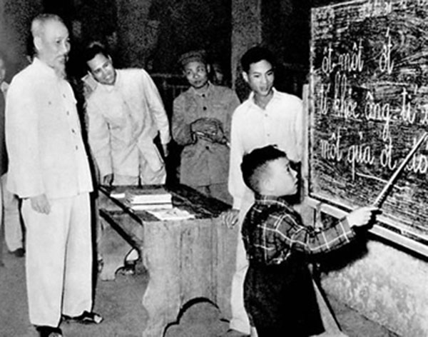
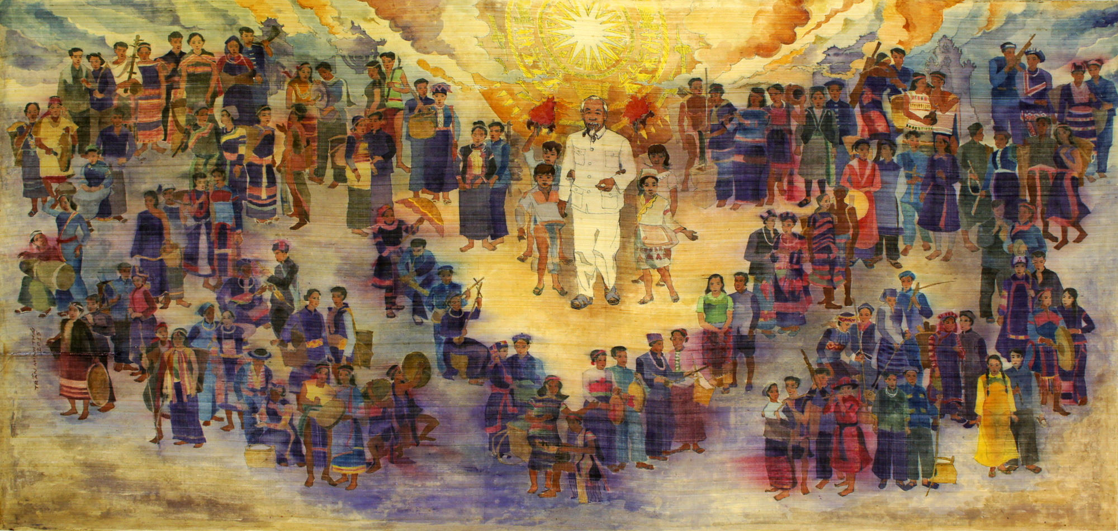
c. Văn hóa phục vụ quần chúng nhân dân:
● Tư tưởng Hồ Chí Minh phản ánh khát vọng hạnh phúc của nhân dân.
● Tư tưởng, văn hóa của Người cũng vì nhân dân, phục vụ nhân dân.
● Theo Người, mọi hoạt động văn hóa phải trở về với cuộc sống thực tại của quần chúng, phản ánh được tư tưởng và khát vọng của quần chúng.

Slide 14
6.1. Tư tưởng Hồ Chí Minh về văn hóa
6.1.3. Quan điểm Hồ Chí Minh về xây dựng nền văn hóa mới

Slide 15



Tình hình xây dựng và phát triển văn hóa những năm qua tại Việt Nam.
Trước Cách mạng Tháng Tám năm 1945: Xây dựng nền văn hóa dân tộc với năm nội dung
Xây dựng nền văn hóa mới Việt Nam là một nền văn hóa toàn diện, giữ gìn được cốt cách văn hóa dân tộc, bảo đảm tính khoa học, tiến bộ và nhân văn.
Trong kháng chiến chống thực dân Pháp: Một nền văn hóa có tính chất dân tộc, khoa học, đại chúng.
Trong thời kỳ xây dựng chủ nghĩa xã hội: Xây dựng nền văn hóa có nội dung xã hội chủ nghĩa và tính chất dân tộc.

Slide 16

Danh mục tài liệu tham khảo
1. Đảng Cộng sản Việt Nam: Văn kiện Đại hội đại biểu toàn quốc lần thứ XII, Nxb. Chính trị quốc gia, Hà Nội. 2016.
2. Phạm Văn Đồng: Hồ Chí Minh, tinh hoa và khí phách của dân tộc, Nxb. Chính trị quốc gia, Hà Nội, 2012.
3. Đại tướng Võ Nguyên Giáp (Chủ biên); Tư tưởng Hồ Chí Minh và con đường cách mạng Việt Nam, Nxb. Chính trị quốc gia, Hà Nội, 1997.
4. Trần Văn Giàu: “Nhân cách của Chủ tịch Hồ Chí Minh”, trong: Hồ Chí Minh - Anh hùng giải phóng dân tộc, danh nhân văn hóa thế giới ”, Nxb. Khoa học xã hội, Hà Nội, 1990.
5. Hồ Chí Minh: Toàn tập, các tập 4, 5, 10, 15, Nxb. Chính trị quốc gia, Hà Nội.
6. Bùi Đình Phong: Hồ Chí Minh văn hóa soi đường cho quốc dân đi, Nxb. Tổng hợp thành phố Hồ Chí Minh, 2016.

Slide 17
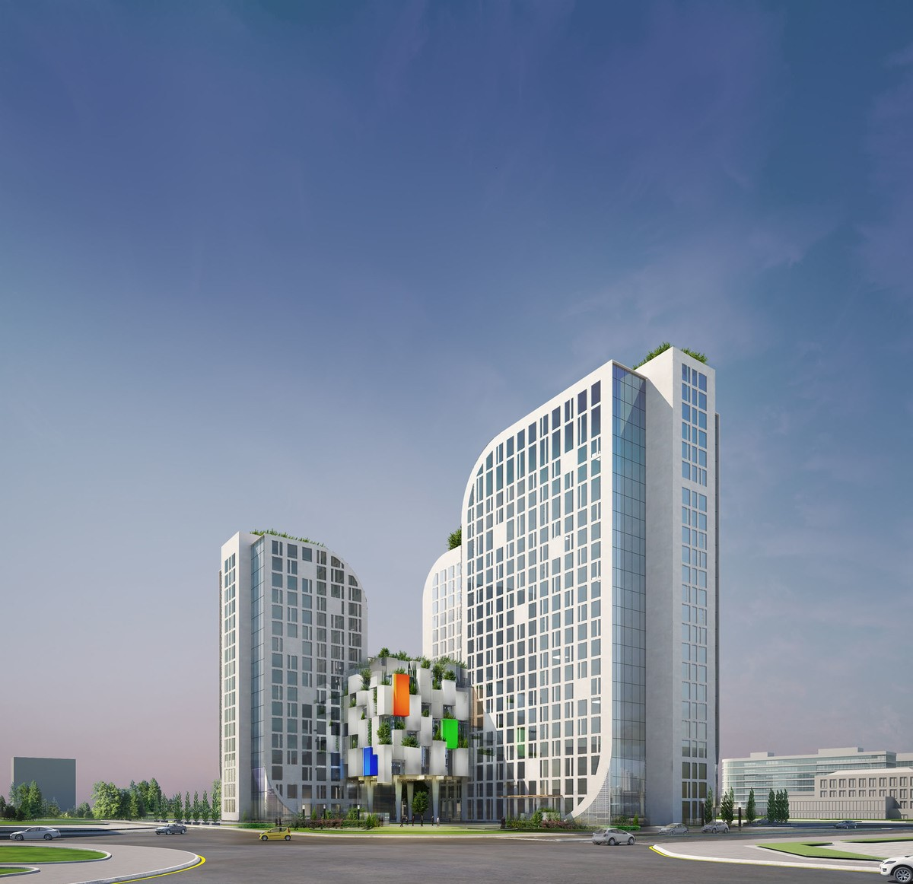



Cảm ơn!

